Slide 1









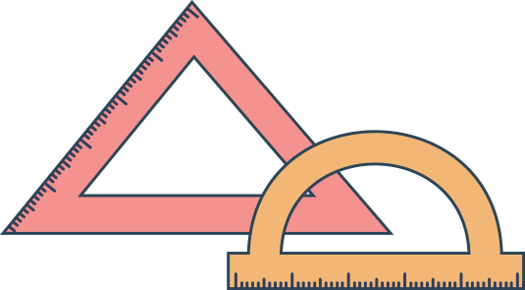
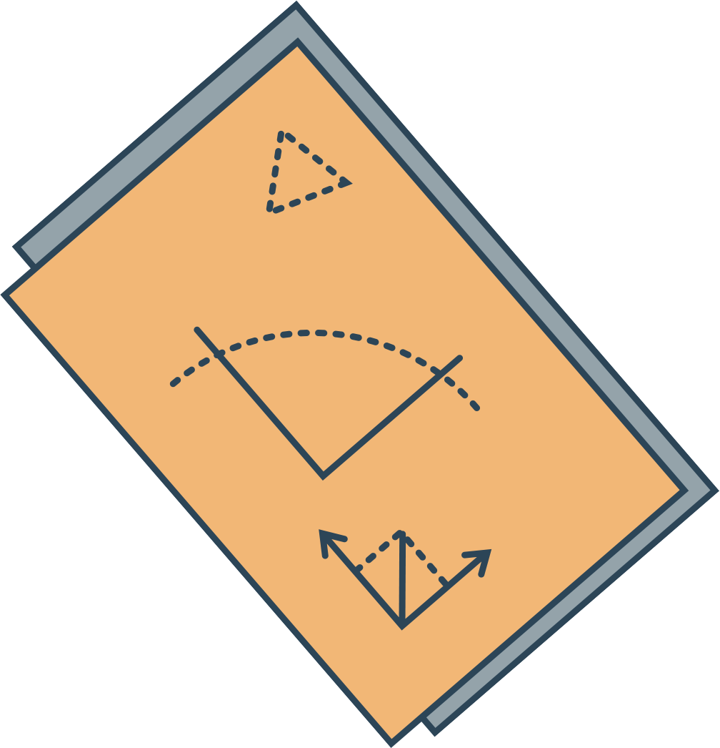
Tiết:1
GIỚI THIỆU BÀI HỌC VÀ TRI THỨC NGỮ VĂN
Giáo viên: …..

Slide 2

KHỞI ĐỘNG

Slide 3





Khởi động
Cùng nhau suy ngẫm

Slide 4
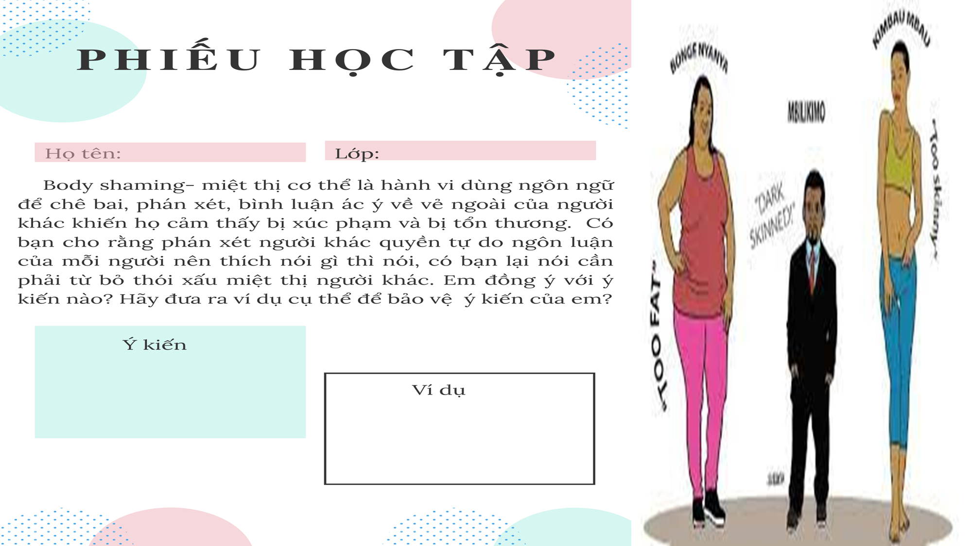

Slide 5
Đồng ý với ý kiến phán xét người khác là quyền tự do ngôn luận của mỗi người vì ai cũng có quyền nói lên suy nghĩ của mình, thấy thế nào thì nói như vậy, chỉ là nói lên sự thật. Nói như vậy chẳng những không có gì là xấu mà còn giúp người đó thay đổi để trở nên tốt hơn…

Slide 6
Đồng ý với ý kiến cần phải từ bỏ thói xấu miệt thị người khác vì chúng ta chỉ cần sống tốt cho mình là đủ, không nên miệt thị, dè bỉu người khác vì sẽ làm tổn thương những người đó. Hơn nữa, mỗi người có một thế mạnh riêng, có thể họ khiếm khuyết về điều này nhưng sẽ có tài năng ở lĩnh vực khác…

Slide 7
Các con ạ, qua tình huống mở đầu vừa rồi chúng ra rút ra được hai vấn đề: Thứ nhất, sinh ra trên cuộc đời này chẳng có ai giống ai cả, mỗi người đều mang đặc điểm và vẻ đẹp khác nhau. Chính vì thế mà các con đừng lấy mình ra để làm thước đo đánh giá người khác mà phải biết tôn trọng sự khác biệt. Chính sự tôn trọng đó sẽ tạo ra sự kết nối, gần gũi giữa người với người. Thứ hai, cách các con vừa tranh luận, thảo luận chính là các con đang nghị luận về một vấn đề.

Slide 8
HÌNH THÀNH KIẾN THỨC

Slide 9

I. Tìm hiểu giới thiệu bài học

Slide 10
Phần giới thiệu bài học muốn nói với chung ta điều gì?
Hãy nhìn xem, cuộc sống quanh ta đa dạng và phong phú biết bao. Mỗi người đều có đặc điểm riêng về thể chất và tâm hồn. Nhưng bên cạnh những khác biệt, giữa mọi người vẫn có nhiều điều gần gũi, nhiều nét chung. Nhờ đó, chúng ta mới có khả năng thấu hiểu nhau, để hợp tác và chia sẻ.

Slide 11


Các văn bản trong chủ đề
Khẳng định trong cuộc sống, dù mọi cá thể có những nét riêng biệt, về mặt này mặt kia.
Nhưng giữa mọi người vẫn có những điểm tương đồng, gần gũi.

Slide 12
Văn bản nghị luận
Loại VB tập trung bàn bạc một vấn đề cụ thể nào đó.
Ví dụ: nghiện game, hút thuốc lá, bạo lực học đường….

Slide 13
Đây là một văn bản nghị luậnbàn về tinh thần yêu nước của nhân dân ta.
Dân ta có một lòng nồng nàn yêu nước. Đó là một truyền thống quý báu của ta. Từ xưa đến nay, mỗi khi Tổ quốc bị xâm lăng, thì tinh thần ấy lại sôi nổi, nó kết thành một làn sóng vô cùng mạnh mẽ, to lớn, nó lướt qua mọi sự nguy hiểm, khó khăn, nó nhấn chìm tất cả lũ bán nước và lũ cướp nước.
(Trích Báo Cáo Chính trị tại Đại Hội Đảng lần thứ II, tháng 2 năm 1951 - Hồ Chí Minh)

Slide 14
II. Tìm hiểu tri thức Ngữ văn

Slide 15
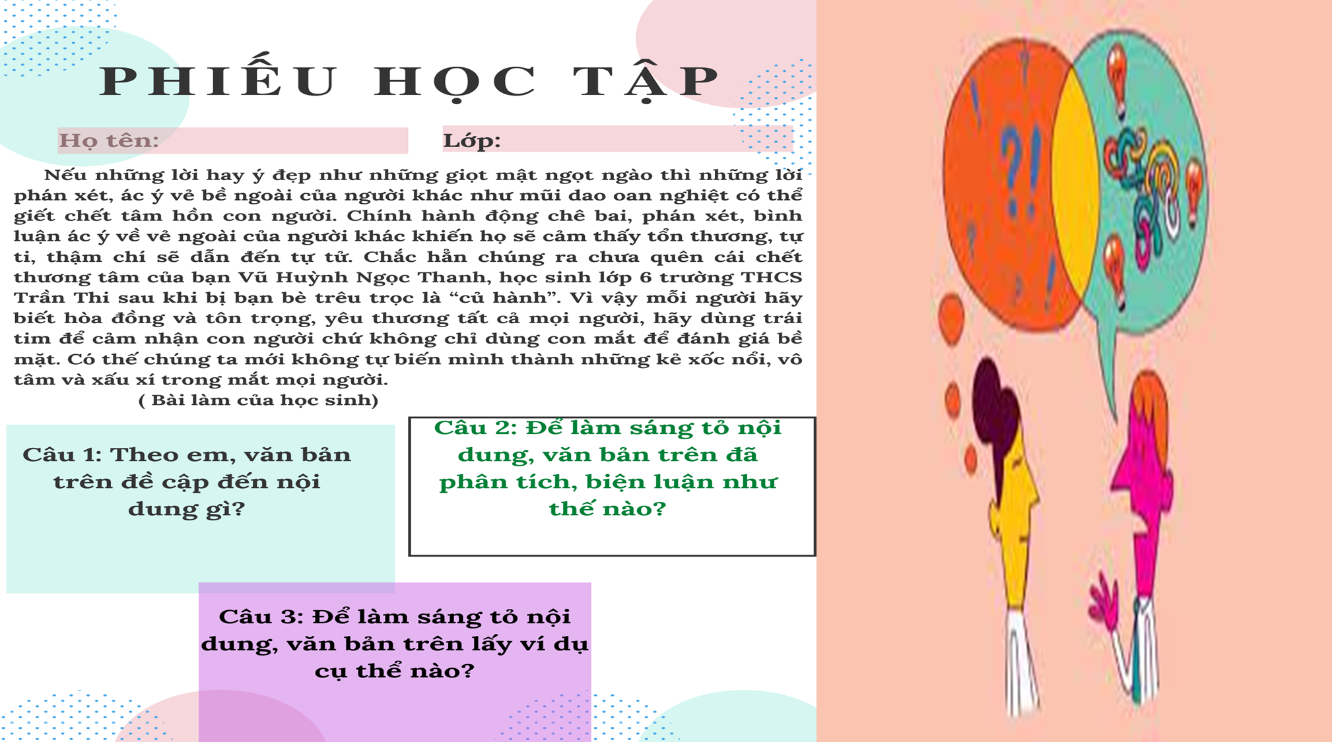

Slide 16
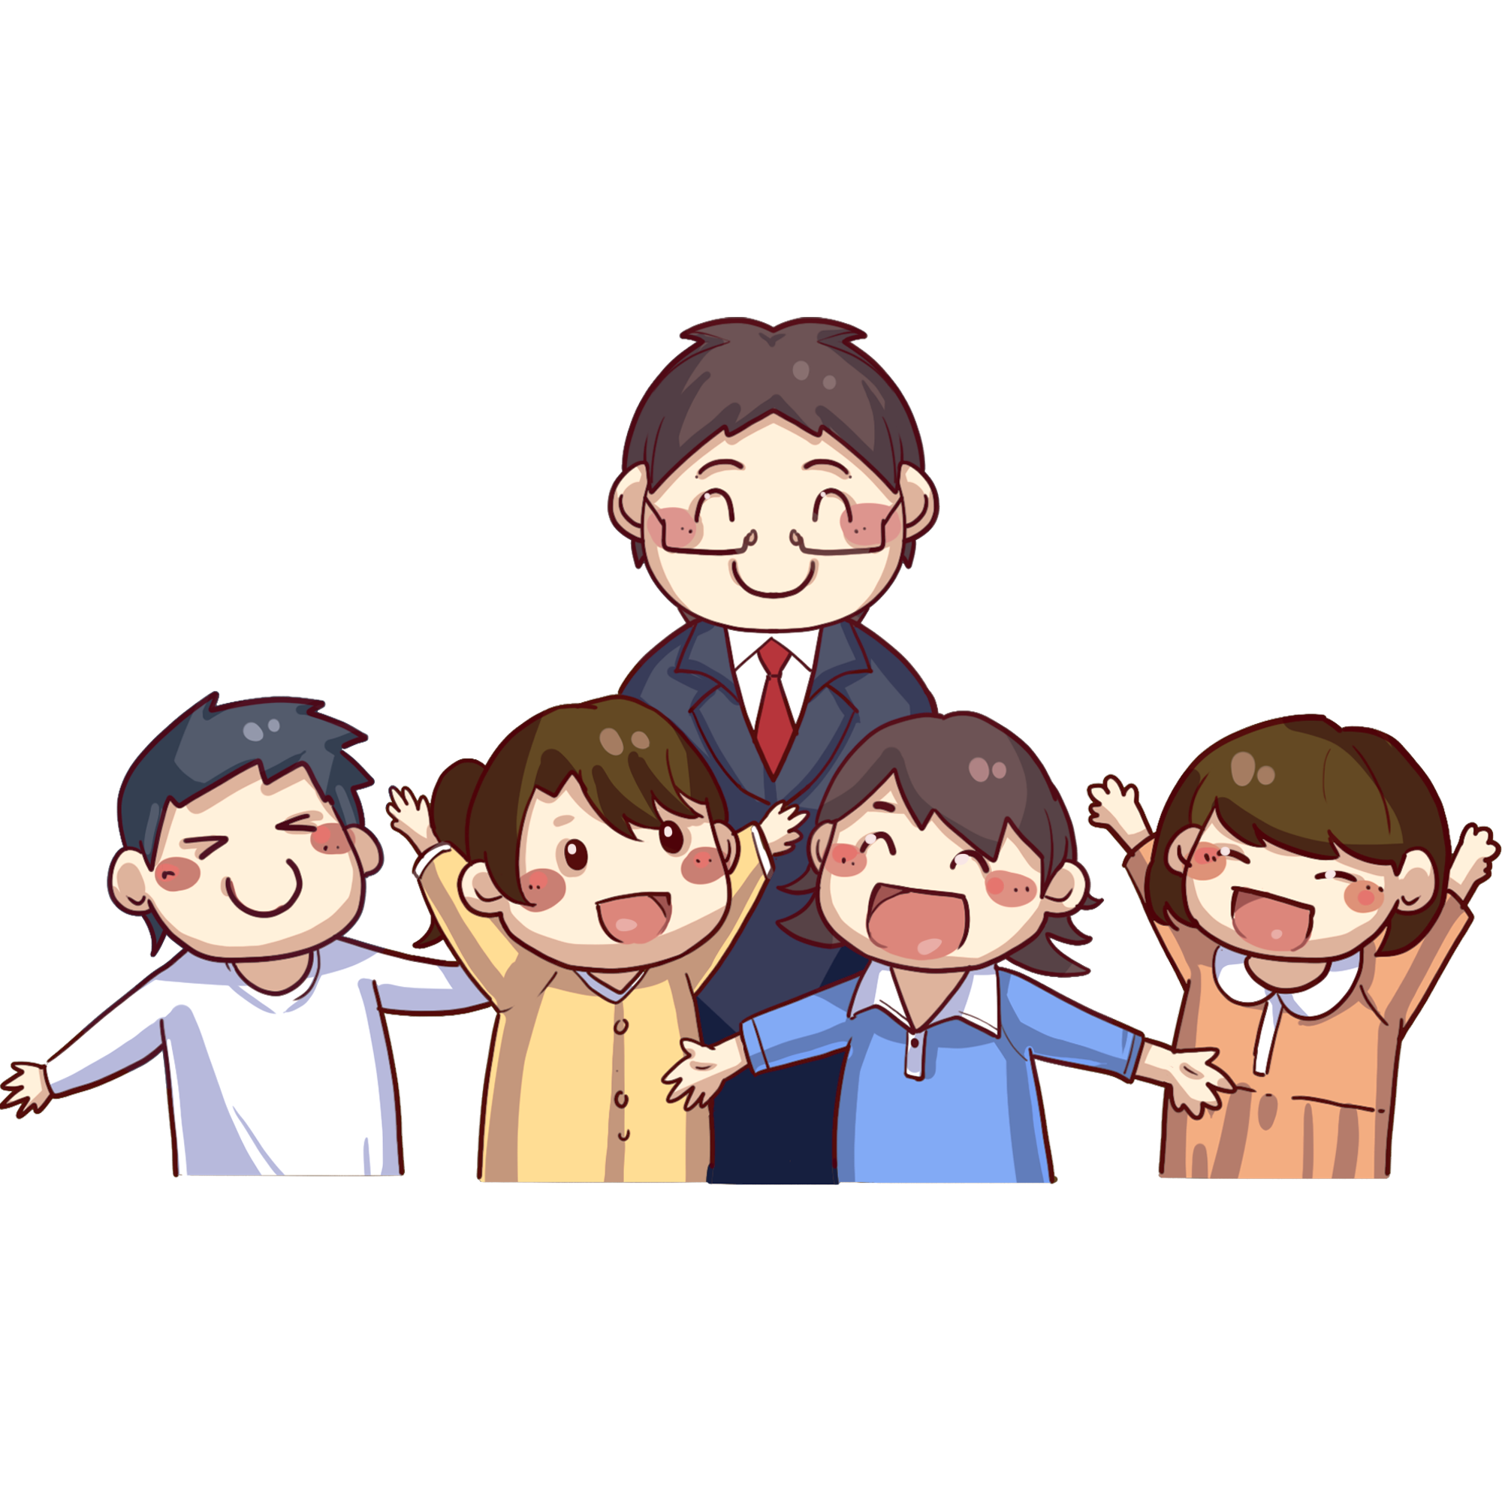


Nhận xét
01
Hậu quả của hành vi miệt thị người khác.

Slide 17
Nhận xét
03
Mỗi người nên sống hòa đồng, yêu thương mọi người, cảm nhận bằng trái tim…
01
02
Lời hay ý đẹp như mật ngọt- lời phán xét, ác ý về bề ngoài như mũi giao giết chết tâm hồn người khác.
Chê bai, phán xét, bình luận ác ý khiến người khác tổn thương, tự ti, tự tử.

Slide 18
Nhận xét
03
Cái chết thương tâm của bạn Vũ Huỳnh Ngọc Thanh, học sinh lớp 6 trường THCS Trần Thi.
01
02
Hậu quả của hành vi miệt thị người khác.
Để làm sáng tỏ nội dung, văn bản trên đã phân tích, biện luận

Slide 19



Văn bản nghị luận là gì?。

Slide 20

Vấn đề nghị luận
Văn bản nghị luận là loại văn bản chủ yếu dùng để thuyết phục người đọc (người nghe) về một vấn đề.

Slide 21
Trong văn bản nghị luận có những yếu tố nào?

Slide 22
2. Các yếu tố cơ bản trong văn bản nghị luận
Bằng chứng là những ví dụ được lẩy từ thực tế đời sống hoặc từ các nguồn khác để chứng minh cho lí lẽ.
Lí lẽ là những lời diễn giải có lí mà người viết (người nói) đưa ra để khẳng định ý kiến của mình.

Slide 23
LUYỆN TẬP

Slide 24
Viết đoạn văn
Viết một đoạn văn từ 5-7 câu bàn luận về vai trò của tinh thần đoàn kết. 。

Slide 25

Hướng dẫn viết đoạn văn
Về hình thức:
- Đảm bảo hình thức đoạn văn.
- Đảm bảo dung lượng.
- Sử dụng từ ngữ bày tỏ quan điểm, ý kiến về vấn đề nghị luận……

Slide 26
Hướng dẫn viết đoạn văn
Về nội dung:
- Giới thiệu vấn đề nghị luận: vai trò của đoàn kết.
- Giải thích khái niệm: đoàn kết là gì?
- Vai trò của đoàn kết:
+ Giúp ta hòa thuận, hợp tác với mọi người.
+ Tạo ra sức mạnh vượt qua khó khăn, thử thách, chiến thắng nghịch cảnh.
- Bằng chứng: trong thời chiến tranh, lúc hòa bình, trong đại dịch covid-19….
- Phê phán những người ích kỉ, chưa có tinh thần đoàn kết.
- Bài học nhận thức và hành động của bản than.

Slide 27

Không ai trong chúng ta mạnh bằng tất cả chúng ta. Câu nói đã cho ta thấy được sức mạnh của tinh thần đoàn kết. Đoàn kết giúp ta hòa thuận, hợp tác với mọi người, tạo ra sức mạnh vượt qua khó khăn, thử thách, chiến thắng nghịch cảnh. Sống không có tinh thần đoàn kết là tự tách mình ra khỏi tập thể, cộng đồng, bị mọi người xa lánh và khinh ghét, nhất định sẽ thất bại. Lịch sử dân tộc ta là minh chứng hùng hồn sức mạnh của tinh thần ấy. Dù bé nhỏ, nhưng dân tộc ta đã biết đoàn kết lại, góp nhỏ thành lớn và đánh bại mọi cuộc xâm lăng của kẻ thù hùng mạnh nhất thời đại. Mỗi học sinh phải luôn rèn luyện mình để trở thành người biết đoàn kết đồng thời quyết liệt phê phán những hành động gây mất đoàn kết trong tập thể, để xây dựng một tập thể trong sạch, vững mạnh.

Slide 28
AI NHANH HƠN

Slide 29
Câu 1. Chủ đề bài học là
A. Tôi và các bạn
B. Gần gũi, thân thiện.
C. Khác biệt và gần gũi.
D. Sẻ chia, yêu thương.

Slide 30
Câu 2. Điền từ còn thiếu vào chỗ trống: “Văn nghị luận là loại văn bản chủ yếu dùng để …… thuyết phục người đọc (người nghe) về một vấn đề.
A. thuyết trình
B. thuyết phục
C. giải thích
D. phân tích

Slide 31
Câu 3. Chủ đề khẳng định
A. Con người tuy khác nhau nhưng vẫn có nét gần gũi.
B. Con người luôn có nét khác biệt.
C. Mỗi người đều rất gần gũi nhau.
D. Cả B và C đúng.

Slide 32
Câu 4. Trong văn nghị luận, để có sức thuyết phục thì người viết (người nói) cần sử dụng
A. Lí lẽ
B. Dẫn chứng
C. Lời lẽ
D. Lí lẽ, dẫn chứng

Slide 33
Câu 5. Điền từ còn thiếu vào chỗ trống: “……. Là những lời diễn giải có lí mà người viết (người nói) đưa ra để khẳng định ý kiến của mình.”
A. Lập luận
B. Lí lẽ
C. Dẫn chứng
D. Vấn đề nghị luận

Slide 34
Câu 6. Điền từ còn thiếu vào chỗ trống: “Bằng chứng là những ví dụ được lấy từ ……... hoặc từ các nguồn để chứng minh cho lí lẽ.”
A. sách vở
B. trên mạng xã hội
C. thực tế đời sống
D. Tất cả đều sai.

Slide 35
Câu 7. Văn bản nghị luận bao gồm mấy yếu tố cơ bản
A. 1
B. 2
C. 3
D. 4

Slide 36
Câu 8. Nhận định nào phù hợp với văn nghị luận
A. Trình bày ý kiến về một vấn đề.
B. Bộc lộ tình cảm, cảm xúc.
C. Trình bày lại một sự việc.
D. Tất cả đều sai.

Slide 37
VẬN DỤNG

Slide 38
- Sưu tầm nhưng đoạn văn thuyết minh hay.
- Khái quát nội dung bài học bằng sơ đồ tư duy.

Slide 39
Hướng dẫn tự học
* Bài cũ: Học bài, làm bài tập.
* Bài mới: soạn “Xem người ta kìa”

Slide 40
CHÚC CÁC EM HỌC TỐT!

